Slide 1
encore des HOMOPHONES
deuxième série

Slide 2
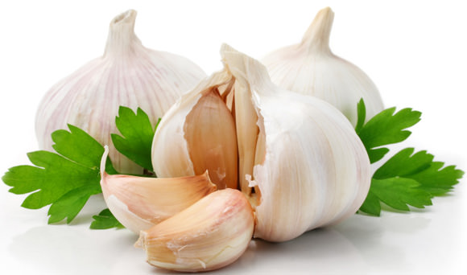

OUCH & GARLIC

Slide 3
OUCH & GARLIC
AÏE AIL

Slide 4

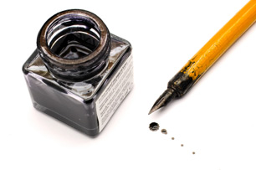
ANCHOR & INK

Slide 5
ANCHOR & INK
ANCRE ENCRE

Slide 6

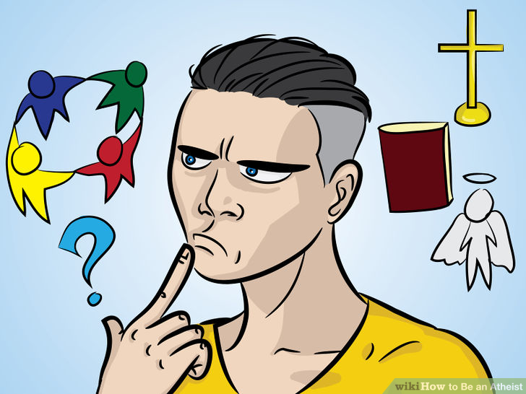
ATHEIST & HURRY UP

Slide 7
ATHEIST & HURRY UP/CAN’T WAIT
ATHÉE HÂTER

Slide 8
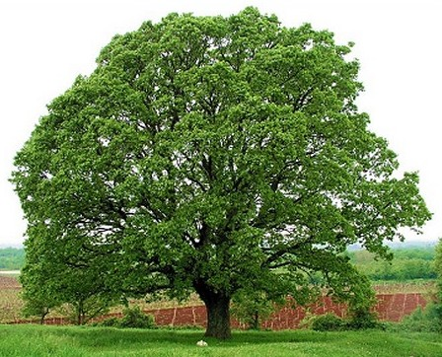
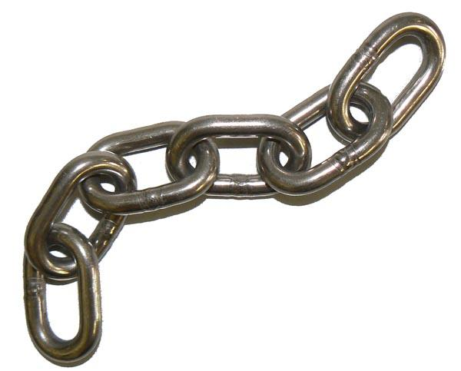
CHAIN & OAK

Slide 9
CHAIN & OAK
CHAÎNE CHÊNE

Slide 10

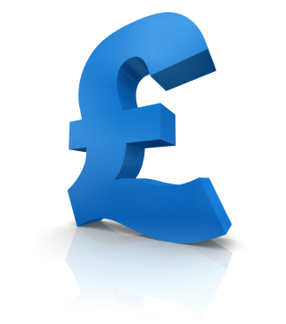
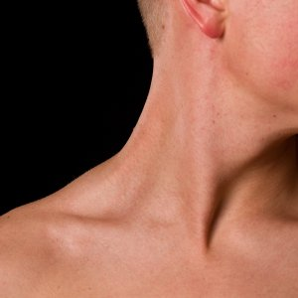
NECK, HIT & COST

Slide 11
NECK, HIT & COST
COU COUP
COÛT

Slide 12
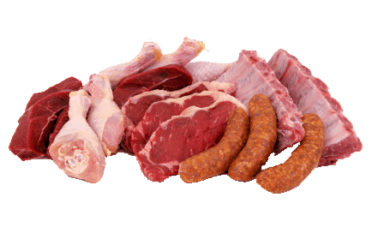

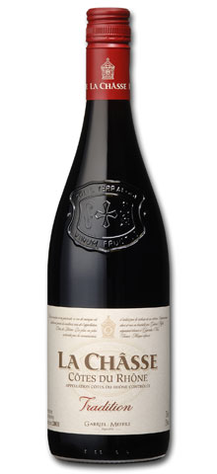
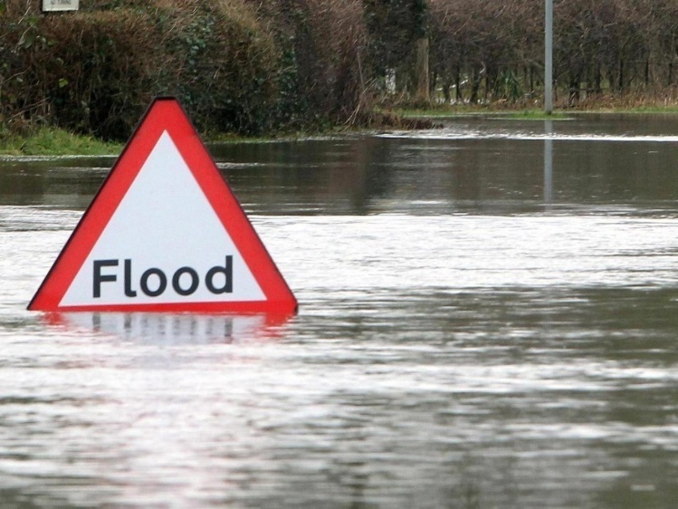
BELIEVED, RAW, FLOOD, WINE

Slide 13
BELIEVED, RAW, FLOOD & WINE YEAR
CRU CRU
LA CRUE UN CRU

Slide 14
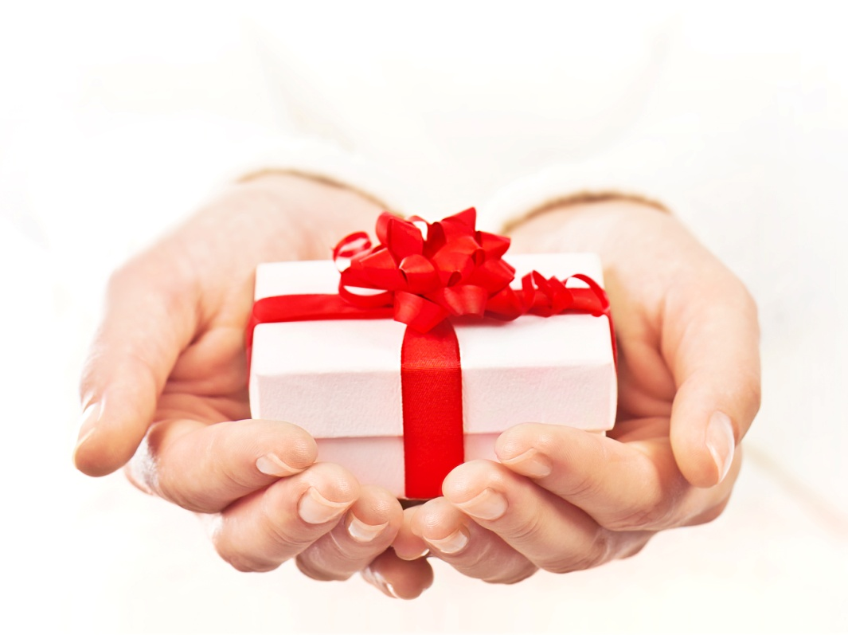

GIVE & DATA

Slide 15
GIVE & DATA
DONNER LES DONNÉES

Slide 16

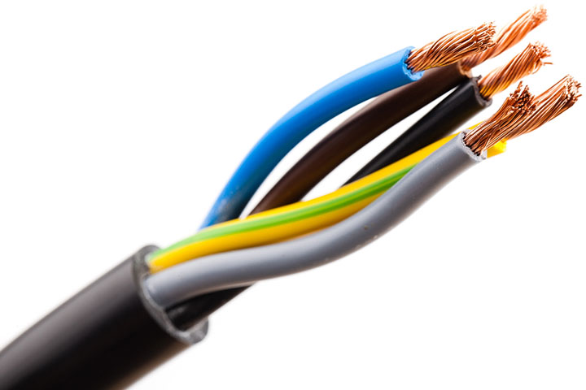
WIRE/LINE & QUEUE

Slide 17
WIRE, LINE & QUEUE
UN FIL UNE FILE

Slide 18
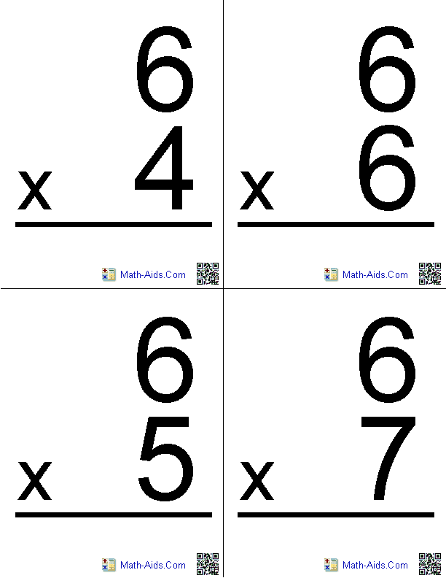

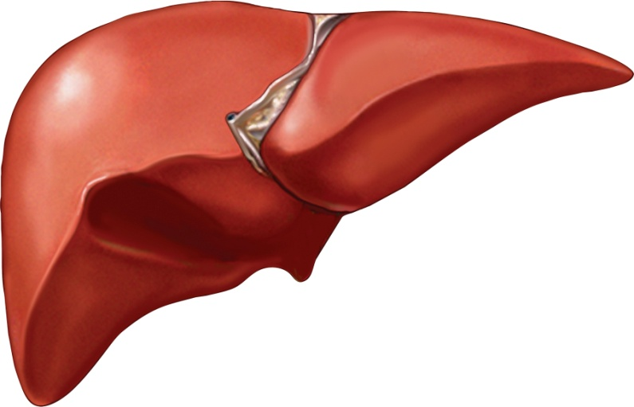
FAITH, LIVER & TIMES

Slide 19
FAITH, LIVER & TIMES
LA FOI LE FOIE
UNE FOIS

Slide 20
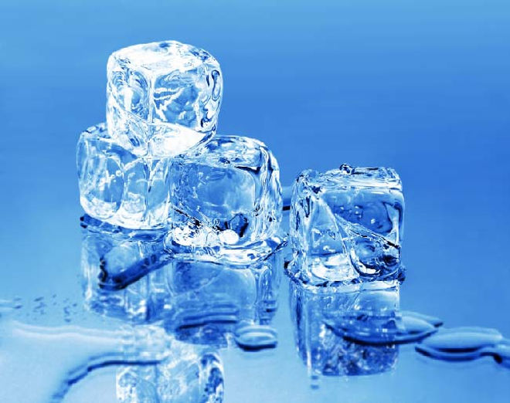
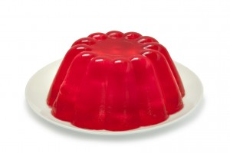
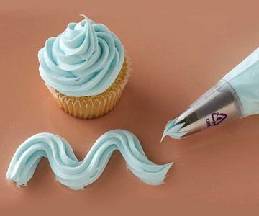
JELLY, ICING & FREEZE

Slide 21
JELLY, ICING & FREEZE
LA GELÉE LA GELÉE
GELER

Slide 22

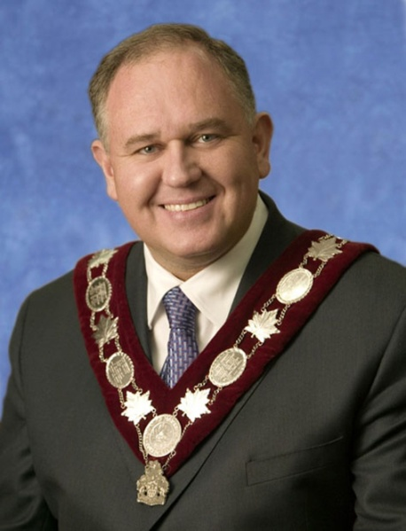
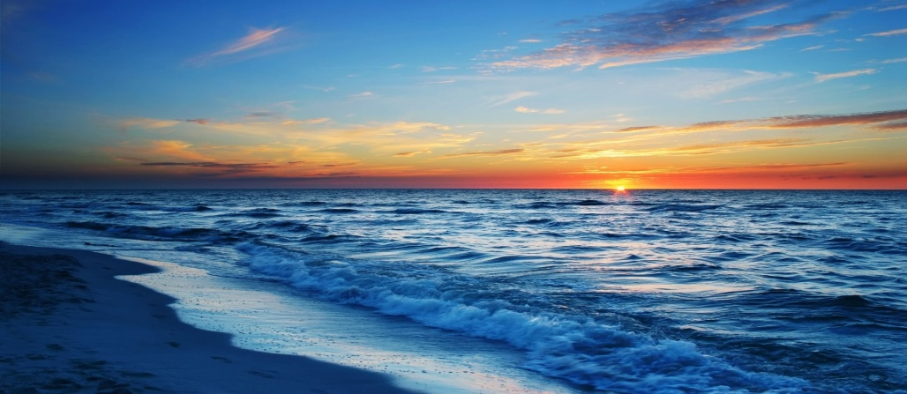
MOTHER, SEA, MAYOR

Slide 23
MOTHER, SEA, MAYOR
MÈRE LA MER
MAIRE

Slide 24
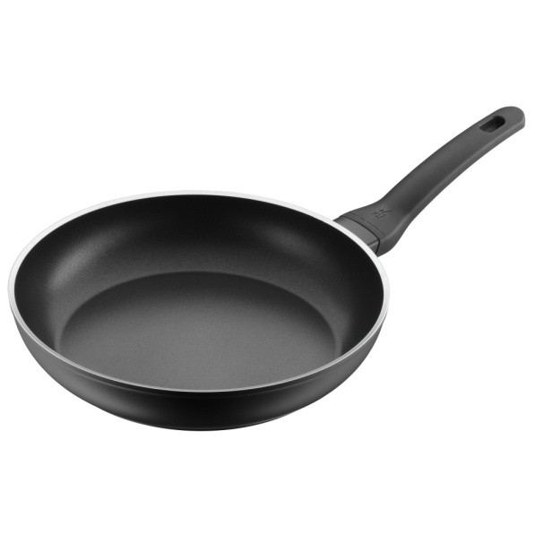
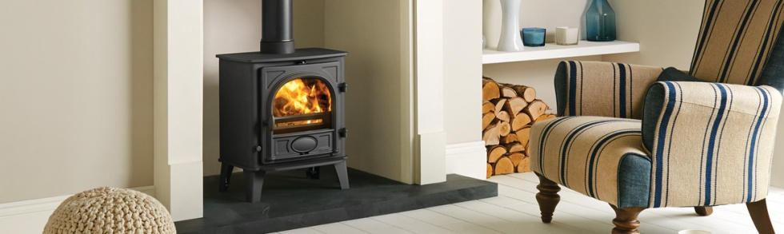
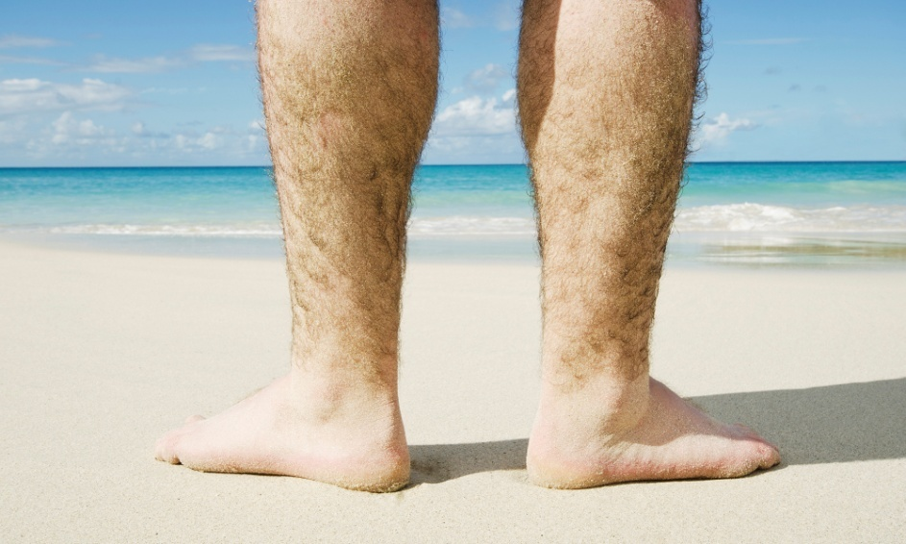
PAN, STOVE & HAIR

Slide 25
PAN, STOVE & HAIR
UNE POÊLE UN POÊLE UN POIL

Slide 26
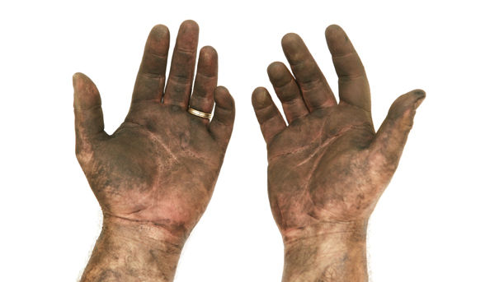

DIRTY & ROOM

Slide 27
DIRTY & ROOM
SALE UNE SALLE

Slide 28
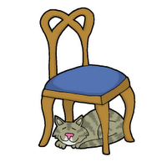
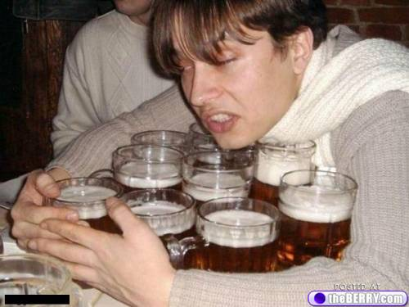
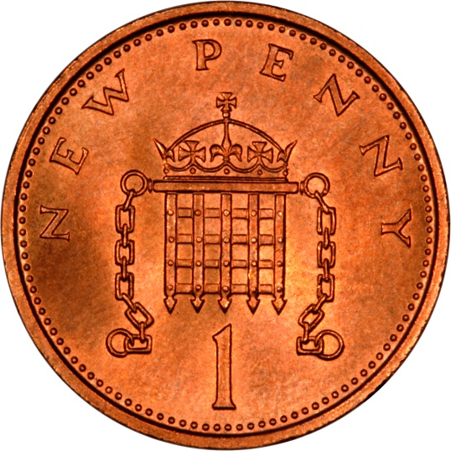
DRUNK, PENNY & UNDER

Slide 29
DRUNK, PENNY & UNDER
SOÛL UN SOU
SOUS

Slide 30


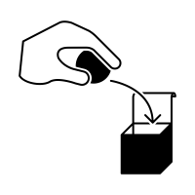

MAY, BUT, I PUT, MY

Slide 31
MAY, BUT, I PUT, MY
MAI MAIS
METS MES

Slide 32

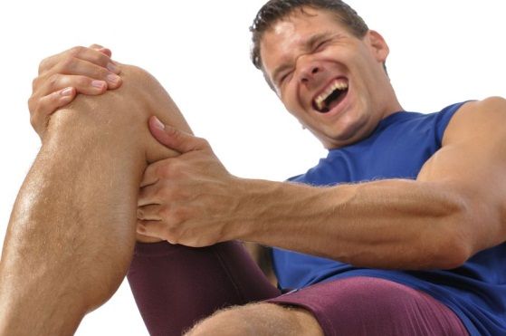


EVIL, HURT, MALE, TRUNK

Slide 33
EVIL, HURT, MALE, TRUNK
LE MAL MAL
UN MÂLE UN MALLE

Slide 34
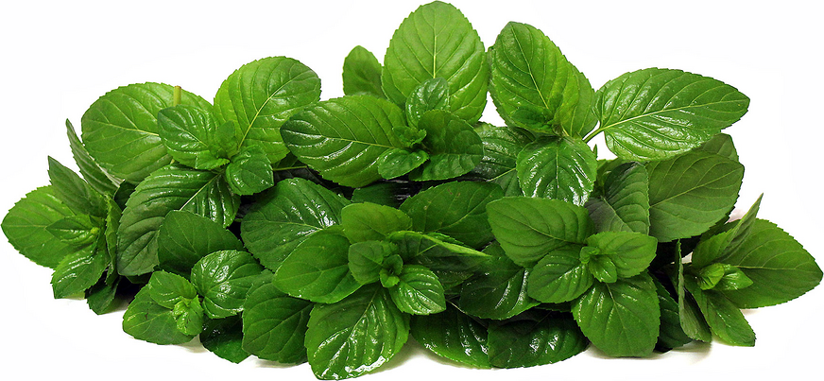
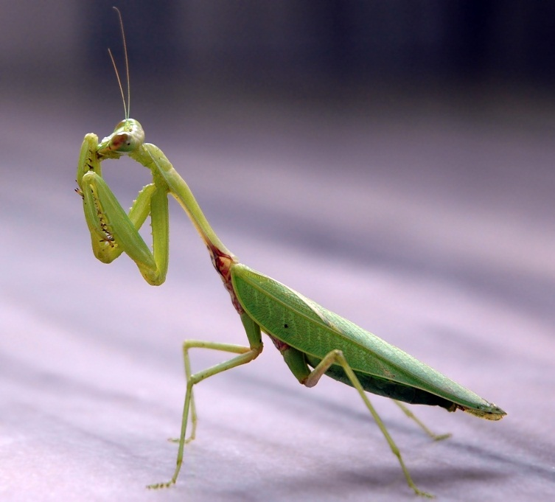
MINT, MANTIS

Slide 35
MINT, MANTIS
LA MENTHE UNE MANTE

Slide 36
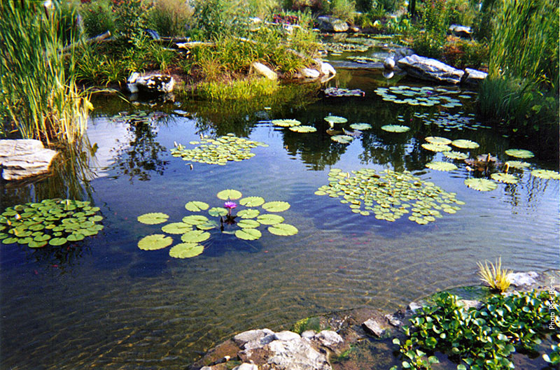
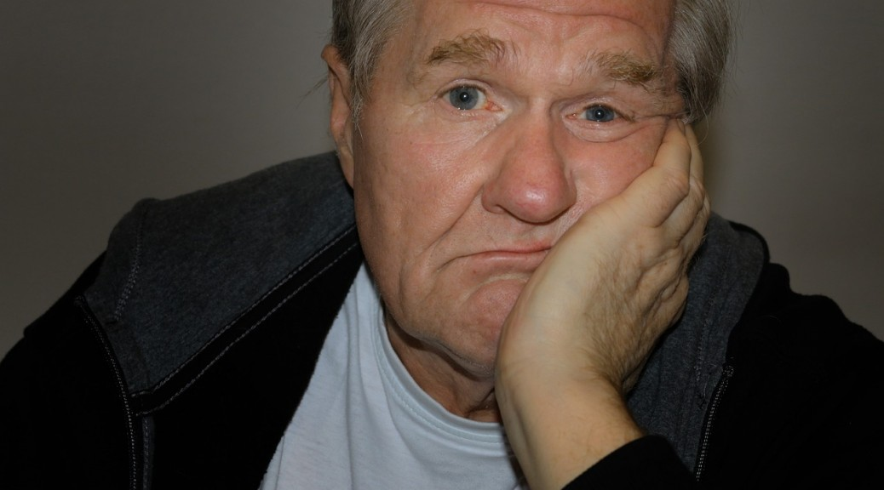
POND, FED UP

Slide 37
POND, FED UP
UNE MARE MARRE

Slide 38
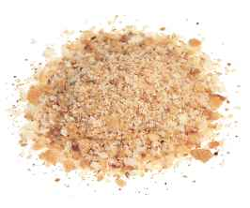
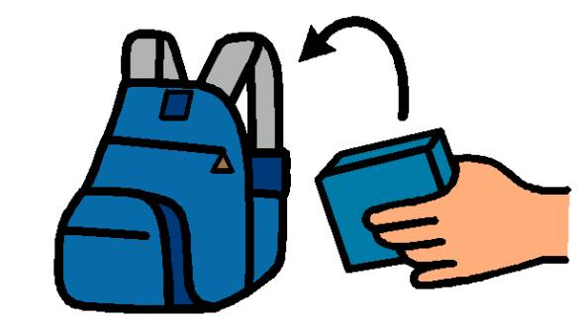
CRUMB, PUT

Slide 39
CRUMB, PUT
LA MIE MIS

Slide 40
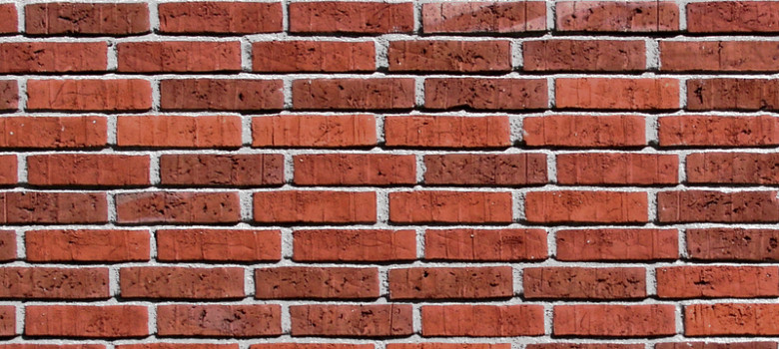
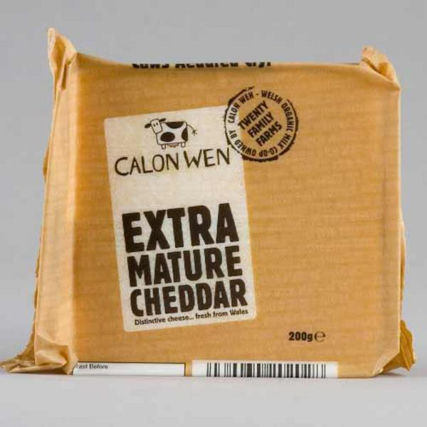
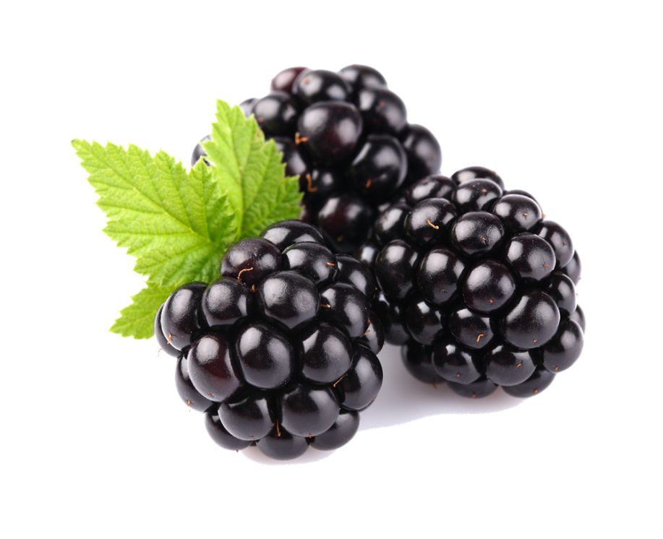
WALL, MATURE, BLACKBERRY

Slide 41
WALL, MATURE, BLACKBERRY
UNE MUR MÛR
UNE MÛRE

Slide 42

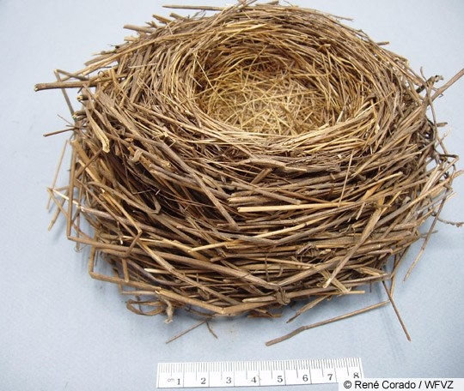

I DENY, NEST, NOR

Slide 43
I DENY, NEST, NOR
JE NIE UN NID
NI

Slide 44

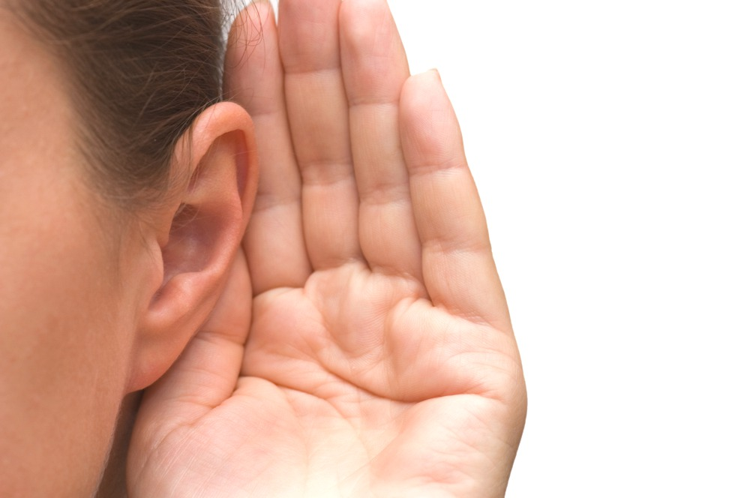
YES, HEARING

Slide 45
YES, HEARING
OUI L’OUÏE

Slide 46
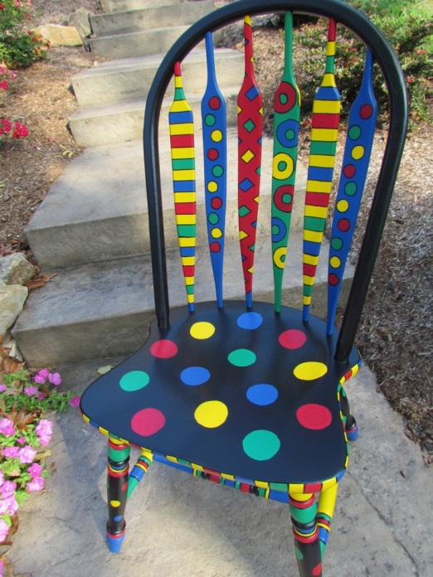
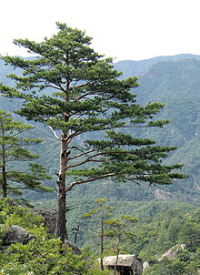
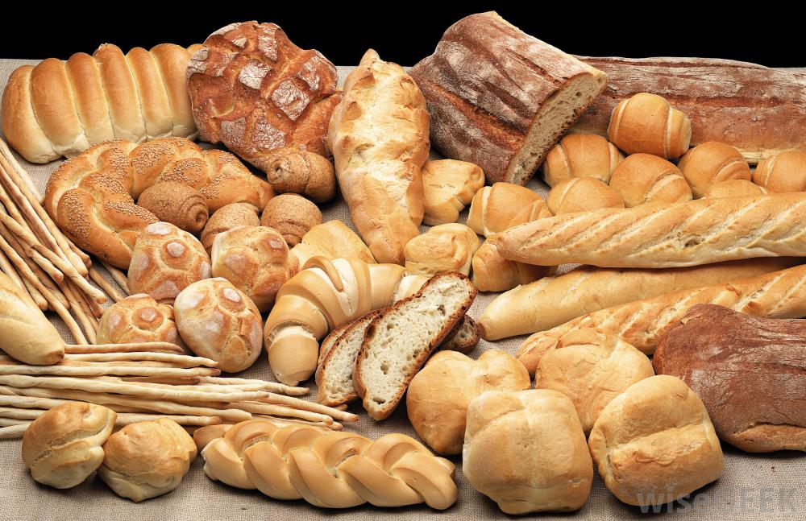
PAINTED, PINE, BREAD

Slide 47
PAINTED, PINE (TREE), BREAD
PEINT UN PIN
UN PAIN

Slide 48
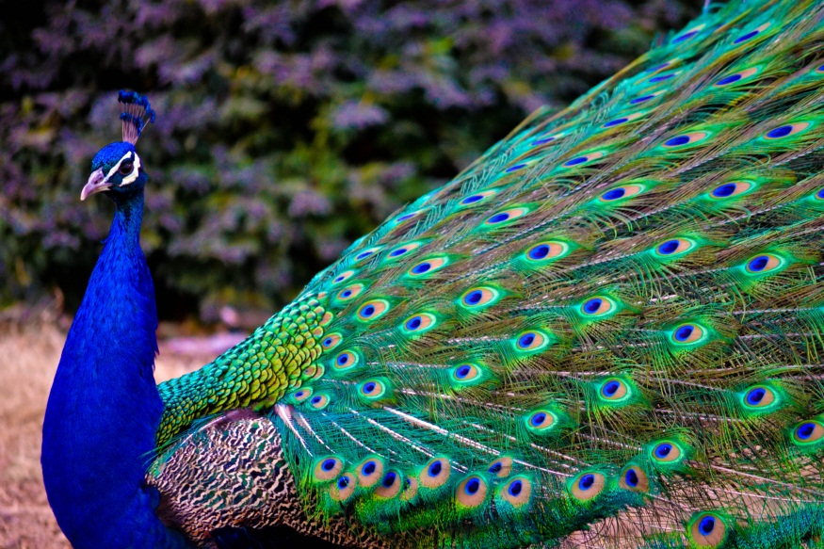

PEACOCK, BANG!

Slide 49
PEACOCK, BANG!
UN PAON PAN!

Slide 50
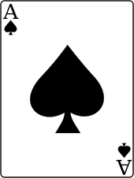
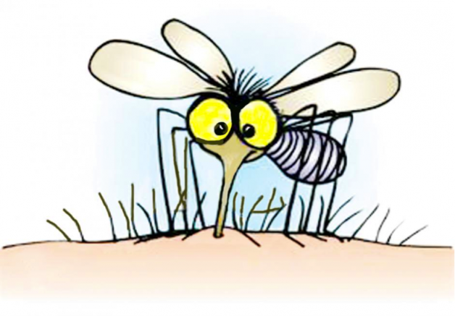
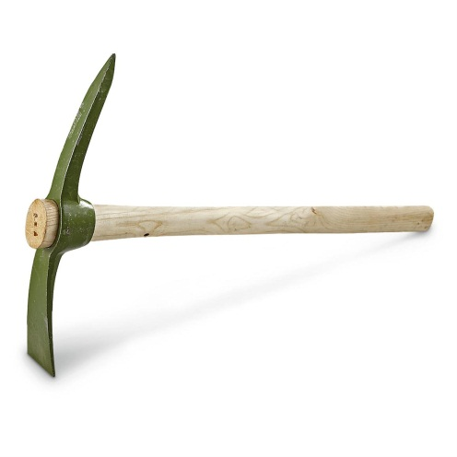

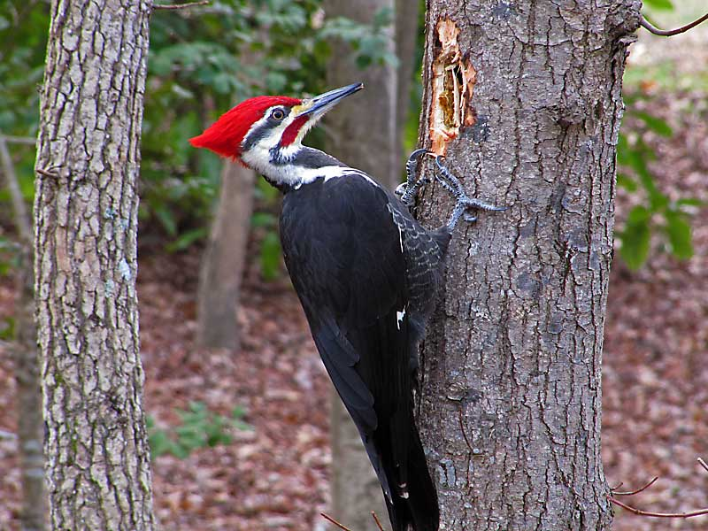
STINGS, SPADE, PEAK, PICKAXE, WOODPECKER

Slide 51
STINGS, HE NICKS, LANCE, SPADE, PEAK, PICKAXE, WOODPECKER
ÇA/IL PIQUE UNE PIQUE
UN PIQUE UN PIC

